Slide 1
Учителя, работающие в настоящее время
«Даже скрытые способности раскрыть –
Доказать, что каждый в жизни что-то значит,
Всех учить и всех детей любить –
Это наша каждодневная задача»

Slide 2
«В нашем педагогическом коллективе много знать – престижно, помогать коллеге – нормально,
готовить мероприятие по чужому сценарию – невозможно, жить без творчества и активности скучно!»
Наш небольшой, но дружный творческий коллектив состоит из: директора, заместителя директора по УВР и 13 педагогов.
Среди нас есть Почётный работник общего образования РФ, Отличник народного просвещения. 1 учитель с высшей квалификационной категорией, 7 учителей с первой квалификационной категорией и два молодых специалиста.
Многие учителя награждены:
- Почётной грамотой мэра города Переславля-Залесского – 2 человека
- Грамотой Департамента образования Ярославской области– 6 человек
- Почётной грамотой Министерства образования и науки Российской федерации – 2 человека

Slide 3
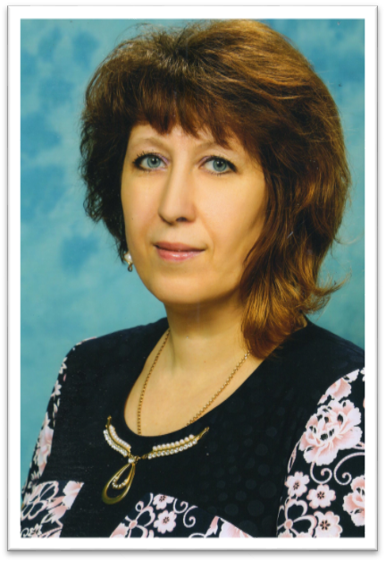
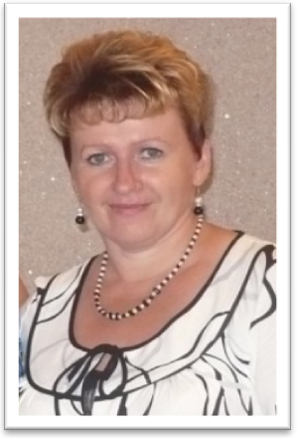
Богук Ирина Александровна
директор
пед. стаж – 27 г., стаж в должности – 12 л.,
стаж работы в учреждении – 24 г.
«Никогда не останавливаться на достигнутом, учить и учиться одновременно.»
Васильева Нина Васильевна
заместитель директора по УВР
пед. стаж – 35 г., стаж в должности – 11 л.,
стаж работы в учреждении – 24 г.
«Вся жизнь есть обучение, и каждый в ней учитель и вечный ученик.»

Slide 4
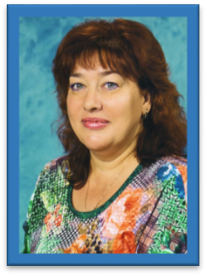
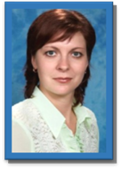
Федотова Светлана Васильевна
учитель начальных классов
пед. стаж – 34 г., стаж работы в учреждении – 24 г.
«Лучший путь к успеху – это влюбиться в то, что ты делаешь!»
Густелёва Любовь Анатольевна
учитель начальных классов
пед. стаж – 20 л., стаж работы в учреждении – 20 л.
«Чтобы достичь цели, нужно, прежде всего, к ней идти.»

Slide 5
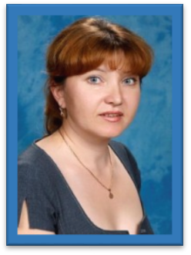
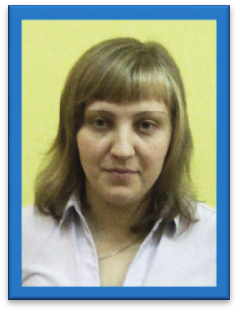
Забякина Елена Серкбаевна
учитель начальных классов
пед. стаж – 28 л., стаж работы в учреждении – 12 л.
«Труд педагога – тонкая работа.
Я – скульптор, я – художник, я – творец.
Не смею ошибиться ни на йоту.
Ведь Человек – моих трудов венец.»
Фасенко Анна Олеговна
учитель начальных классов
пед. стаж – 5 л., стаж работы в учреждении – 5 л.
«Чтобы иметь право учить, надо постоянно учиться самому!»

Slide 6
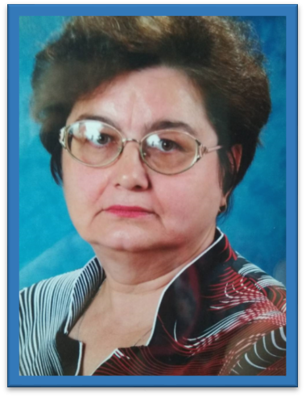
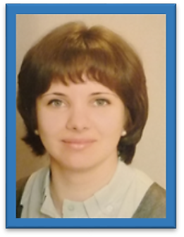
Олейник Любовь Васильевна
учитель начальных классов
пед. стаж – 42 г., стаж работы в учреждении – 10 месяцев
«В делах своих учеников учитель вечен.»
Петрова Оксана Алексеевна
учитель начальных классов
пед. стаж – 10 л., стаж работы в учреждении – 8 месяцев
«Чтобы озарить светом других, нужно носить солнце в себе»

Slide 7
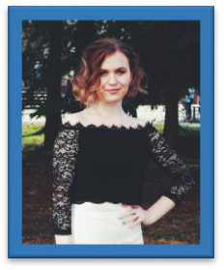
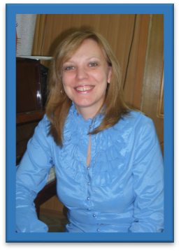
Мухина Екатерина Андреевна
учитель начальных классов
пед. стаж – 0 л., стаж работы в учреждении – 2 мес.
молодой специалист
«Не ошибается тот, кто ничего не делает»
Иванова Алла Анатольевна
учитель музыки
пед. стаж – 25 л., стаж работы в учреждении – 11 л.
«Учитель должен креативным быть,
Любить детей и саморазвиваться.
Активно, оптимистично жить
И своим предметом увлекаться.»

Slide 8
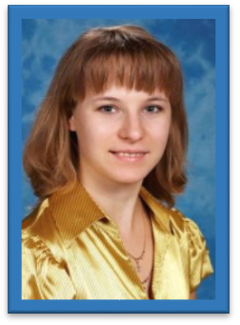
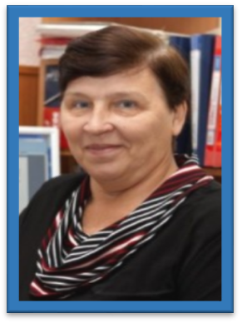
Ермолаева Екатерина Сергеевна
учитель английского языка
пед. стаж – 10 л., стаж работы в учреждении – 12 л.
«Глаза боятся – руки делают»
Куликова Тамара Васильевна
учитель
пед. стаж – 35 л., стаж работы в учреждении – 24 г.
«С детьми всегда должна быть рядом, даря тепло и согревая взглядом. В мир удивительный вести и помнить заповедь: «Не навреди!»

Slide 9
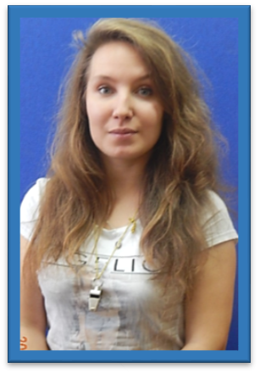
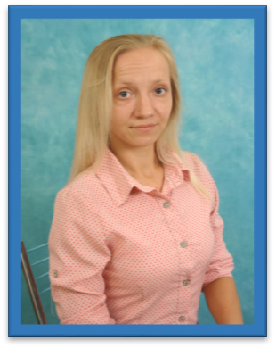
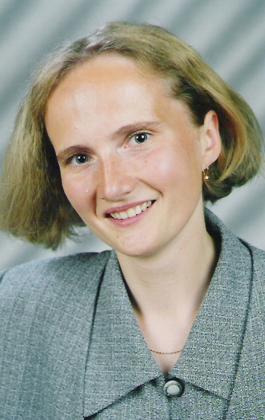
Малышева Полина Николаевна
учитель физкультуры
пед. стаж – 7 л., стаж работы в учреждении – 1 г.
«Труд – великолепный источник для безграничного творчества»
Рубищева Светлана Александровна
учитель
пед. стаж – 3 г., стаж работы в учреждении – 2 мес.
молодой специалист
«Вся жизнь - в движении»
Фролина Елена Валерьевна
учитель физкультуры
пед. стаж – 21 л., стаж работы в учреждении – 3 г.
«Чтобы сделать ребёнка умным и рассудительным, необходимо сделать его крепким и здоровым»

